Slide 1


Название
Московский государственный технический университет
имени Н.Э. Баумана
Кафедра ИУ5
«Системы обработки информации
и управления»
Наименование курса
Исполнители:
ФИО, Группа
ФИО, Группа
ФИО, Группа

Slide 2



Задачи
Информировать студентов о событиях кафедры
Собрать информацию
о кафедре
на едином портале
Привлечь абитуриентов
на кафедру

Slide 3
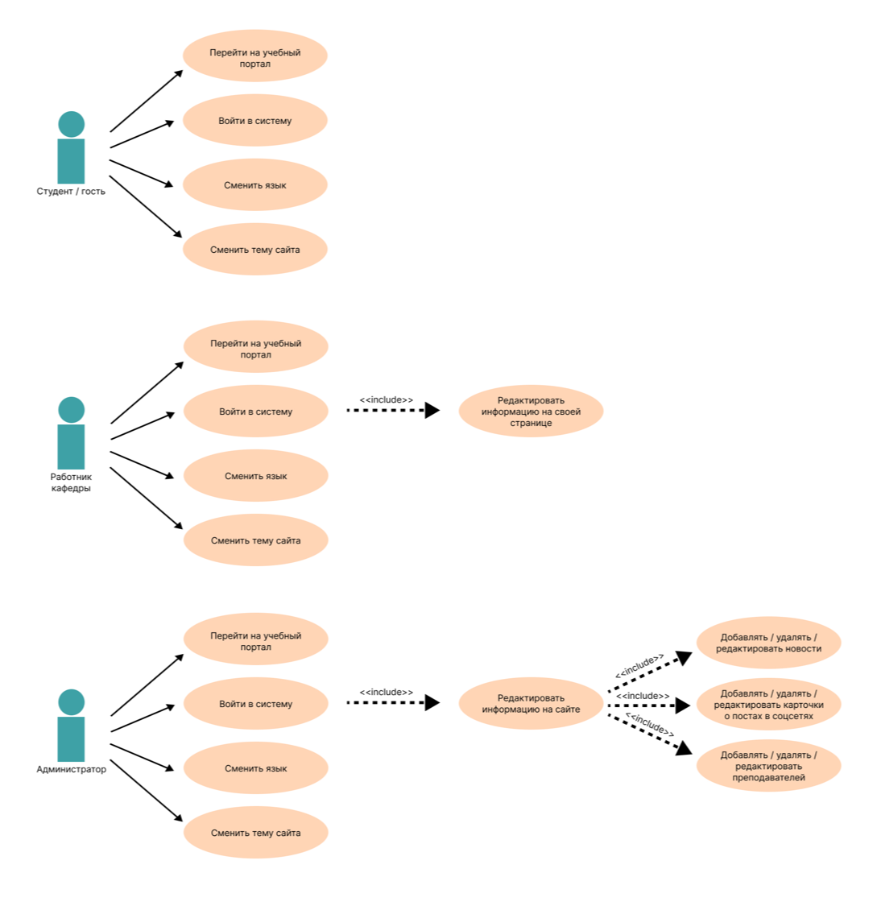
Диаграмма прецедентов
3 типа пользователей:
− студент / гость
− работник кафедры
− администратор

Slide 4
Стек технологий
Frontend
Backend
Deployment
react
redux toolkit
less
typescript
storybook
django django_rest_framework corsheaders djoser rest_framework_simplejwt PostgreSQL
docker
docker-compose

Slide 5
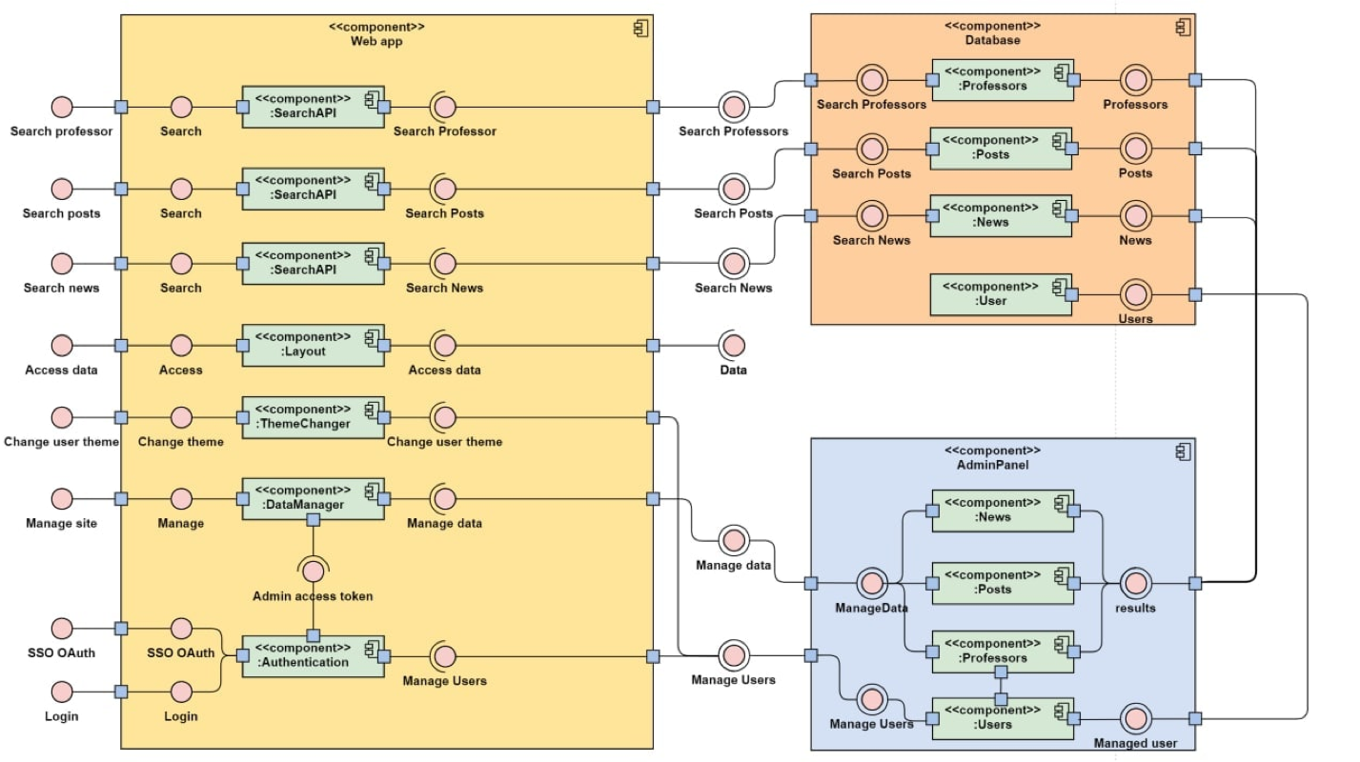
Методы веб-сервиса

Slide 6
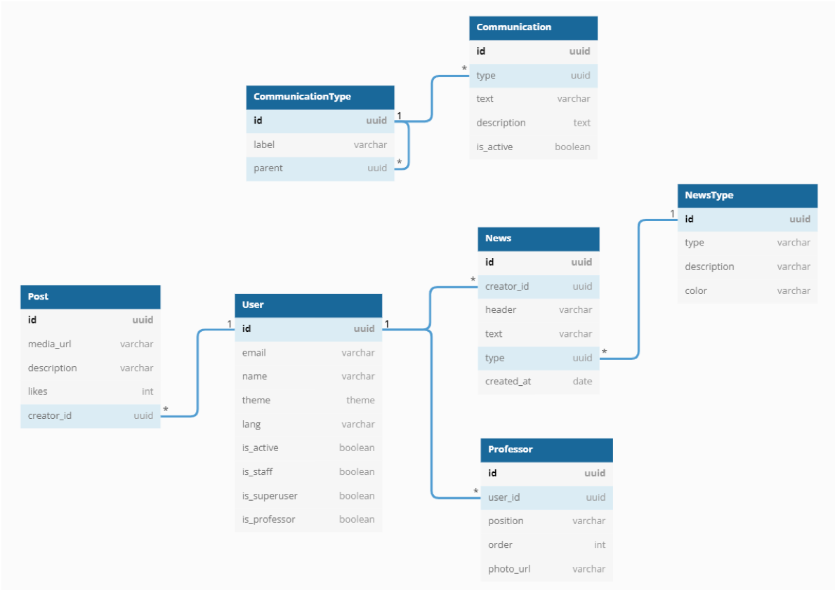
ER
диаграмма

Slide 7
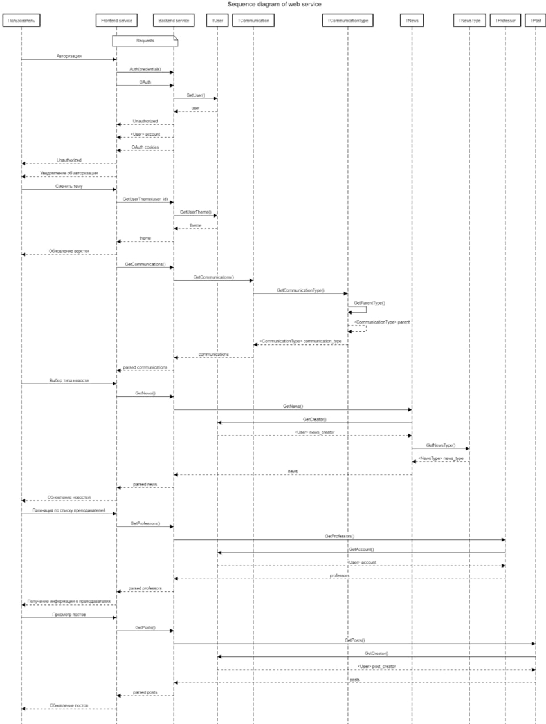
Sequence-диаграмма веб-сервиса

Slide 8
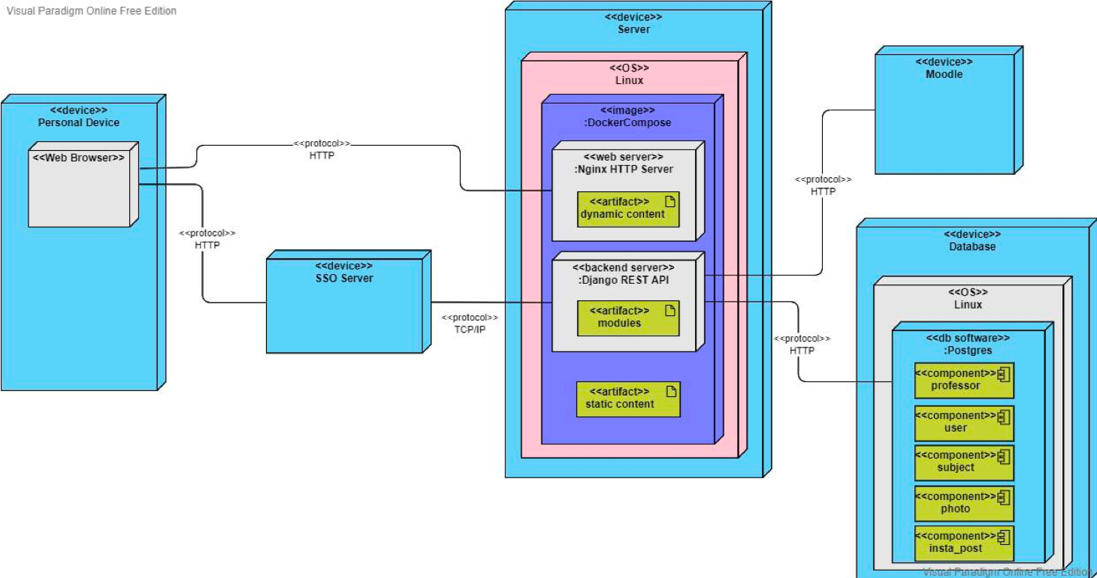
Deployment диаграмма

